Slide 1
Kickoff høst 2022
BOTT ØL Innføring
31. August 2022

Slide 2
Agenda
Velkommen ​
Mål for dagen​
Status BOTT ØL Innføring​
Planer høst 2022
Opplæring
Kommunikasjon
Brukerhistorier
Prosessboka
Lokalt arbeid
Informasjon til innføringsledere
Notes:
Kjøreplan
Velkommen v/Anne
Status prosjektleder 15 min. 13.02-13.15 Opplæring 20 min. 13.15-13.35
Kommunikasjon og aktiviteter 15 min 13.35-13.50
Pause 5 min.
Brukerhistorier: 15 min. 13.55-14.10
Prosessboka: 15 min. 14.10-14.25
Lokalt arbeid – Bernt: 10 min 14.25-14.35
Status lokalt: Felles diskusjon15 min – 14.35 14.35-14.50
Felles info fra Anne kun til innføringslederne 14.50-14.55
Agenda
Velkommen ved styringsgruppeleder
Status prosjektleder
Milepeler
Systemgjennomgang DFØ
Planer høst 2022
Opplæringsplan
Kommunikasjonsplan
Brukerhistorier
Prosessboka
Lokalt arbeid
Eksempel fakultet
Status lokalt arbeid
Diskusjon og innspill

Slide 3
Agenda
Velkommen ​
Mål for dagen​
Status BOTT ØL Innføring​
Planer høst 2022
Opplæring
Kommunikasjon
Brukerhistorier
Prosessboka
Lokalt arbeid
Informasjon til innføringsledere

Slide 4
Agenda
Velkommen ​
Mål for dagen​
Status BOTT ØL Innføring​
Planer høst 2022
Opplæring
Kommunikasjon
Brukerhistorier
Prosessboka
Lokalt arbeid
Informasjon til innføringsledere

Slide 5
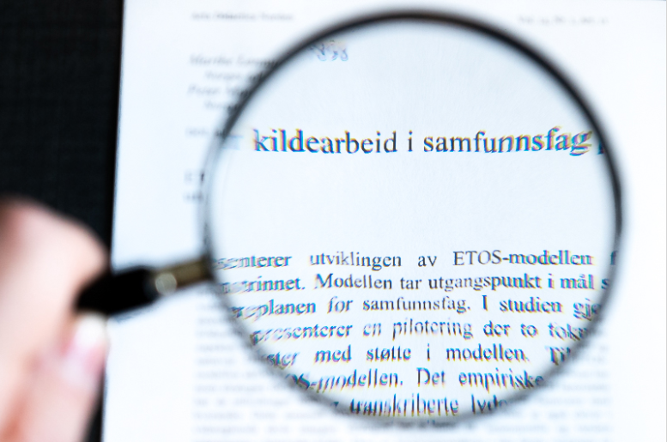
Mål for møtet
Forberede og koble på innføringsledere og seksjonssjefer til høstens arbeid med innføringen av BOTT ØL
Få en felles forståelse for BOTT ØL
Innspill til ambisjonsnivå
- For 2021
- Fram til 2025

Slide 6
Agenda
Velkommen ​
Mål for dagen​
Status BOTT ØL Innføring​
Planer høst 2022
Opplæring
Kommunikasjon
Brukerhistorier
Prosessboka
Lokalt arbeid
Informasjon til innføringsledere

Slide 7
Statusoppdatering
Kritiske avvik, tiltak må iverksettes
Avvik, ikke kritisk
I henhold til plan
Prosjektrisiko
Dato | 12.08.2022
BOTT ØL Hovedprosjektet
Fremdrift
Overordnet status
Aktiviteter inneværende periode 14.06 – 14.08
Videre innlesning av data og testing av samme i tekstdatabasene Inngått avtale med DFØ om utvidet leveranse av lønnsdata (SAP) som møter våre behov (BEVISST og teknisk dataflyt). Avklart rammer for systemgjennomgang. Statusgjennomganger presentert rektorat og dekanmøte Gjennomført BOTT-ØL-kafé åpen for alle Ferdigstilt arbeid med innmelding av roller Arbeid med ferdigstilling av opplæringsplan Statusmøter før sommeren og oppstartsmøter etter sommeren for ulike fora og arbeidsgrupper Videreført arbeid med Prosessveileder (august og september) og brukerhistorier (pakke 2)
Små seiere siden sist
Avtaler landet med DFØ. God stemning i prosjektet og opplevd god forankring i organisasjonen Rydding gir oss bedre datakvalitet i overgang Mer innsikt og økt synlighet Godt samarbeid og koordinering med SAK Samlet krefter gjennom sommeren
Sentrale aktiviteter neste periode 22.08 - 12.09
Systemgjennomgang med DFØ, starte opp ukentlige konverteringsmøter SAP (Lønn) og UNIT4 (Regnskap) Oppstartsamling med innføringslederne Videreføre rydding av data Videreføre arbeid i henhold til planer i ulike delprosjekter og arbeidsgrupper Ferdigstille arbeid med (i tett samarbeid med fakultet og FA) organisasjonsstruktur, KSTED og SAP struktur (15.09 intern frist/1.10 frist leveranse DFØ) Implementere opplæringsplan med fokus på tidligopplæring for prosessveiledere Videreføre systematisk kommunikasjonsarbeid tilpasset interessentgrupper
Bekymringer, risiko, nødvendige beslutninger
Tempo i å rette opp mangler og feil ved eksisterende løsninger fra DFØ, spesielt BtB har tatt lengre tid enn ønskelig og er nå forventet ny release i september Kvalitet og brukervennlighet i løsningene kan bli avdekket i tidligopplæring/utforsking og vil kunne kaste opp saker vi må løse eller diskutere i perioden fremover. Det er lite mulighet til å gjøre endringer i systemene før oppgang Betydelig arbeid som skal gjøres i høst og i forbindelse med oppgang/overgang og belastning dette vil medføre for sentrale medarbeidere

Slide 8
Milepeler
Rød skrift –
endret dato
Milepel | Fase/hovedaktivitet | Ansvar | Beskrivelse | Dato | Status | Kommentar
1 | Kontrollport | PL/PK | Når NTNU har avklart portefølje og prosjektet har tilstrekkelig ressurser til å gjennomføre i tråd med kvalitet og tid | 01.mar |  | Prosjektet er rigget tilnærmet ihht behov
2 | Prosess | P2 | Når alle prosessrådgiverne er utpekt og aktive | 31.mar
3 | Testmiljø | P1 | Når alle prosjektdata, koststed- og SAP-struktur er levert DFØ for innlesning i testmiljø | 02.mai |  | Leveres 2 mai ihht plan
4 | Testmiljø | P1 | Når alle transaksjoner er lagt inn i testmiljø | 16.mai |  | Mindre forsinkelser, men god læring ifht skarp konvertering
5 | Prosess | P2 | Når innplassering i roller er innplassert, sertifisert og verfisert | 15.jun |  | Ikke verfisert alle roller
6 | BEVISST | P1 | Når SAP-data tatt inn og bygd i datavarehuset fra testmiljø | 23.jun |  | Forsinket pga kapasitet og tilgang til kompetanse og data
7 | BEVISST | P1 | Når UNIT4-data tatt inn og bygd i datavarehuset fra testmiljø | 23.jun
8 | Kontrollport | PL/PK | Når kvalitetsmål og krav til DFØ/løsning er gjennomført og godkjent | 09.sep |  | Frist for gjennomgang er utsatt til 9 sep etter avtale
9 | Historiske data | P3 (DMI) | Avklart metode, løsning og omfang av historiske HR-data som skal tas vare på | 01.feb |  | Plan og gjennomføring utføres av HR-innføring. Plan utsatt pga kapasitet av brukere av data. PAGA videreføres ut 2023
10 | Opplæring | P2 | Når helhetlig opplæringsplan er klar | 29.aug |  | Utarbeides i tett dialog med DFØ
11 | Opplæring | P1 | Når introduksjon/kurs til nye produkter i BEVISST for å utforske bruk av ny økonomimodell er gjennomført | 15.sep
12 | Testmiljø | P3 | Når dataflyt til andre NTNU er testet og verifisert | 15.sep |  | Denne aktiviteten vil pågå hele våren og sommeren
13 | Konvertering | P1 | Når koststed- og SAP struktur er levert DFØ til innlesning i produksjonsmiljø | 01.okt
14 | Kontrollport | PL/PK | Når dataflyt og integrasjoner andre BOTT prosjekter er sjekket ut | 01.okt
15 | BEVISST | P1 | Når utforskning og justering av øk modell gjennomført | 19.okt
16 | BEVISST | P1 | Når SAP-data tatt inn og bygd i datavarehuset | 31.jan |  | Avhegner av når DFØ kan levere tilfredsstillende SAP-data, estimert ila oktober. Utfordringer med å bygge om BEVISST
17 | Konvertering | P1 | Når kunder og leverandører er klar for leveranse til DFØ | 08.nov
18 | Integrasjoner | P3 | Når dataflyt til alle bakenforliggende målsystemer/konsumenter er testet og verifisert | 15.nov
19 | Konvertering | P1 | Når prosjekter er klar til innleggelse i prod miljø | 17.nov
20 | Konvertering | P1 | Når masseinnlesning lønn med delprosjekt klar DFØ | 09.des
21 | Konvertering | P1 | Når Preaward data er klar for levering | 01.mar |  | Tidspunkt blir sannsynligvis utsatt til 2023
22 | BEVISST | P1 | Når BEVISST plan er klargjort for budsjettering 2023 | 15.feb |  | Dato ikke fastsatt
23 | Konvertering | P1 | Når NTNU har godkjent konvertering i SAP | 24.nov
24 | Opplæring | P2 | Når all opplæring er gjennomført i henhold til plan | 01.mar |  | Dato ikke satt
25 | Integrasjoner | P3 | Når alle integrasjoner er klar for produksjon | 15.des
26 | Produksjon | Alle | Produksjon | 01.jan
27 | Produksjon | Alle | Go-live aktiviteter | 01.jan
28 | Konvertering | P1 | Når lønnskjøring i produksjonsmiljø ferdig | 12.jan
29 | Konvertering | P1 | Når alle resterende data til SAP er levert (om noen) | 24.feb |  | Rapportere til SPK i feb
30 | Konvertering | P1 | Når alle resterende data til UNIT4 er levert | 15.mar |  | Godkjenne første P-rapport
31 | BEVISST | P1 | Når budsjett med ny økonomimodell er lagt i BEVISST Plan | 15.mar |  | Dato ikke fastsatt

Slide 9
Oppsummering fra systemgjennomgang
Systemgjennomgang ble gjennomført 30 august for alle områder med unntak behov til betaling prosessen (BTB) som gjennomføres 9 september
Fokus under gjennomgangen var
status i utvikling
spesielle områder som har skapt utfordringer for andre universitet
tiltak som kan bøte på utfordringer og
tips fra DFØ for at overgang skal gå best mulig
Stor deltakelse fra NTNU med fra 10 til 20+ deltakere på ulike tema
Generelt – DFØ mener
Mange feil er rettet opp
Løsningene fungerer bedre og er mer brukervennlige
NTNU er godt forberedt – tror på en god oppgang

Slide 10
Nyttige tips fra gjennomgang DFØ
Kommunikasjon med brukerne
Tett oppfølgning ifbm overgang, spesielt knyttet til arbeidstid
Lønnsrelaterte prosesser – sørg for å ha kartlagt og om mulig løst alle «særavtaler»
God beredskap
Tilgjengelig brukerstøtte
Kvalitet i konvertering og forberedelser prosesser
Rydd opp i «gammelt moro»
Feil i verdier inn skaper alltid mye merarbeid i ettertid
Forberede organisasjonen på endring i prosess, roller og rutiner
Avklaringer
Behov for å føre timer for at PØ skal få riktig data
Bruk av Innsikt i HR og lønn

Slide 11
Agenda
Velkommen ​
Mål for dagen​
Status BOTT ØL Innføring​
Planer høst 2022
Opplæring
Kommunikasjon
Brukerhistorier
Prosessboka
Lokalt arbeid
Informasjon til innføringsledere

Slide 12
Opplæringsplan
Brukerstøtte
- Ekstra brukerstøtte ved oppstart
- Teams-rom/ kanaler for utvalgte roller
- Nettsider
- Mulighet for webinar for utvalgte tema
NTNU Spesifikt
- NTNU Kurs før og etter DFØ systemopplæring
- Informasjonsmøter og webinar om spesielle tema
DFØ Systemopplæring
- Webinarer
- Trykkekurs for noen roller
Egenlæring
- BOTT ØL e-læring
- DFØ Systemvideoer - DFØ e-læring - NTNU videokurs

Slide 13
Eksempel opplæringsløp med DFØ systemkurs
NTNU Kurs 1
Introduksjon til opplæring og egenlæring for rolle og prosess
NTNU Kurs 2
Refleksjon, spørsmål fra egenlæring, økonomimodell for rolle, nye rutiner og prosesser forberedelse til systemkurs
DFØ Systemkurs for aktuell rolle
NTNU Kurs 3
Oppsummering, refleksjon, spørsmål fra egenlæring og system-opplæring
Brukerstøtte
Innsida
Teamskanal for rollen
Teams-rom
Egenlæring
E-læring for rolle og prosess
Økonomimodell - videokurs
DFØ systemvideoer
Egenlæring
Repetisjon / oppslag etter opplæring og ved oppstart
Ca. 1 uke
før
systemkurs
Ca. 1 uke
etter
systemkurs
Medio september
november-januar
1.1.23
Opplæring andre BOTT

Slide 14
Prosessrådgiverens rolle i opplæring
Prosessrådgiver
Prosessansvarlig
Nært samarbeid med prosessansvarlig i forbindelse med endring, forbedring og lokale behov
Lokale fagnettverk
Oppfordres til å etablere lokale nettverk innenfor området
Lokal opplæring og oppfølging av medarbeidere med roller i prosessen
Lokal ledelse
Forankre arbeid i prosessen, resultater, ressursbehov, problemstillinger etc.
Prosessrådgiver-nettverk NTNU
Dele lokale erfaringer, løsninger, problemstillinger, kompentanseheving
Opplæring og brukerstøtte
Tidligopplæring, erfaringer fra opplæring bukes i videre opplæring
Bidragsytere ved opplæring av roller i prosessen og brukes
For at prosessrådgiverne skal lykkes er det viktig at dette støttes av linjen og at en jobber tett sammen med ledelsen
Lokal ledelse og kontrollere må sammen med prosessrådgiverne forstå flyt og roller knyttet til hvordan prosessene skal gjennomføres best mulig

Slide 15
Tiltak basert på erfaringer fra de andre BOTT-universitetene
Prosessansvarlige og prosessrådgivere på plass tidlig
Det er etablert nettverk for prosessrådgivere
Det er gjennomført tidligopplæring i system, roller og prosesser, opplæringen fortsetter utover høsten
Prosssrådgivere har tilgang til testsystem før oppgang og mulighet for utforsking sammen med andre roller i prosessen
Trykkekurs for kritiske roller
Det arrangers trykkekurs for innkjøpere og prosjektøkonomer
Tilgang til testsystem før oppgang
Differensierte kurs pr. rolle
Istedet for å samle mange roller på samme kurs deler vi opp for enkeltroller, f.eks innkjøper og fagrekvirent
Alle ansatte
E-læring fra DFØ (norsk og engelsk)
Mulighet for webinar for utvalgte problemstillinger etter oppgang
Lederopplæring
E-læring fra DFØ (norsk og engelsk)
Mulighet for webinar for utvalgte problemstillinger etter oppgang

Slide 16
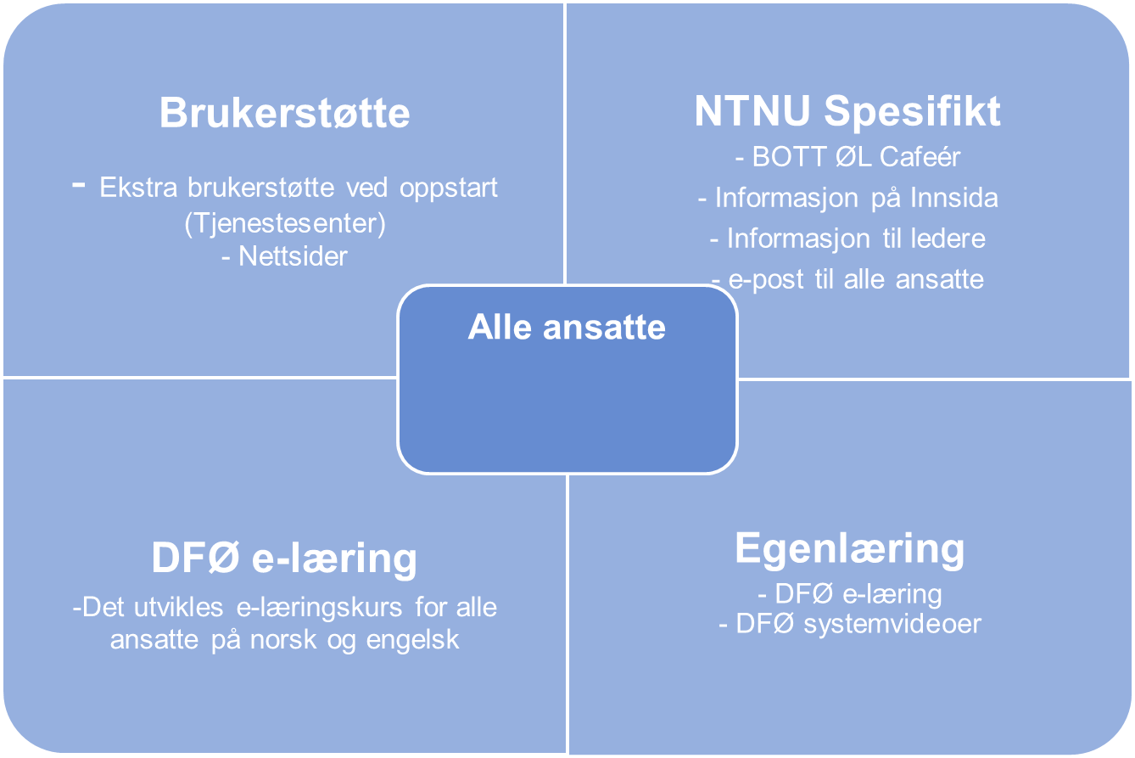
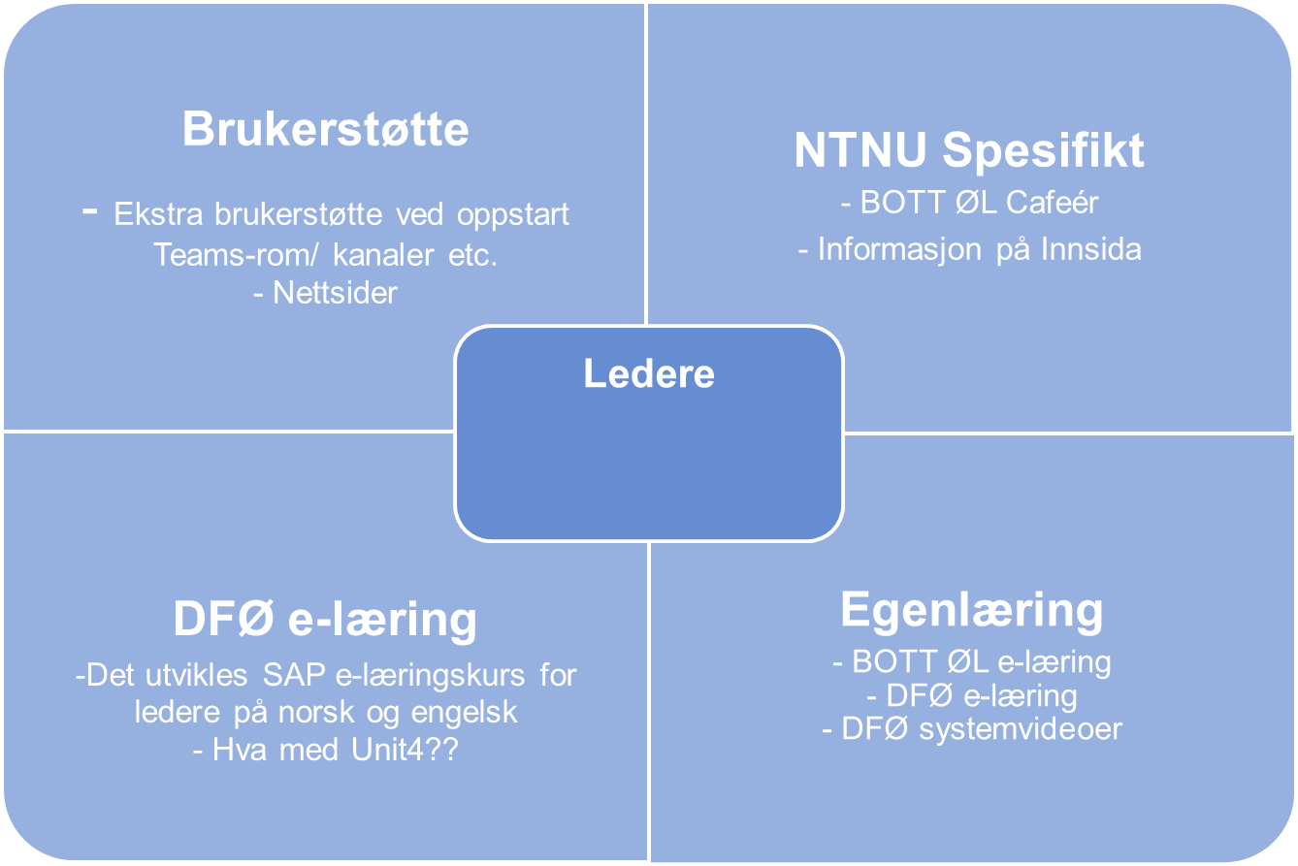
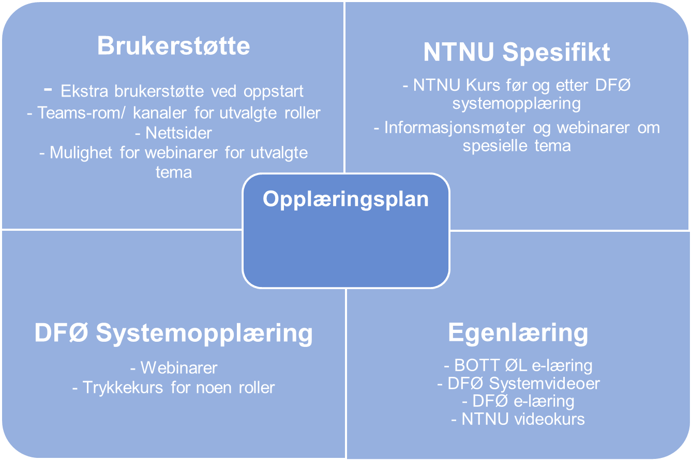
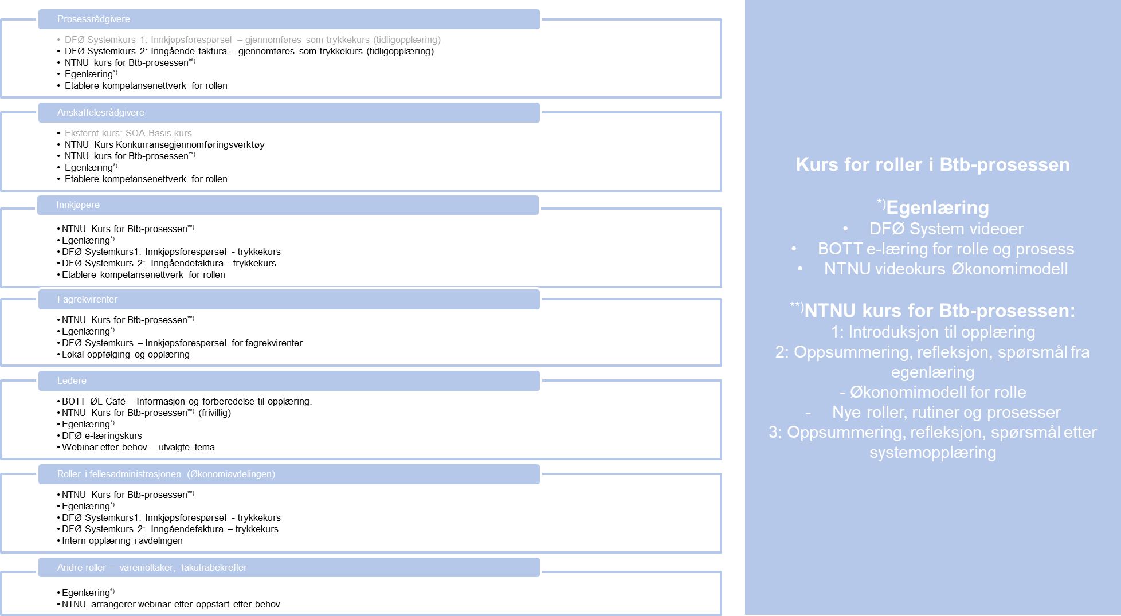
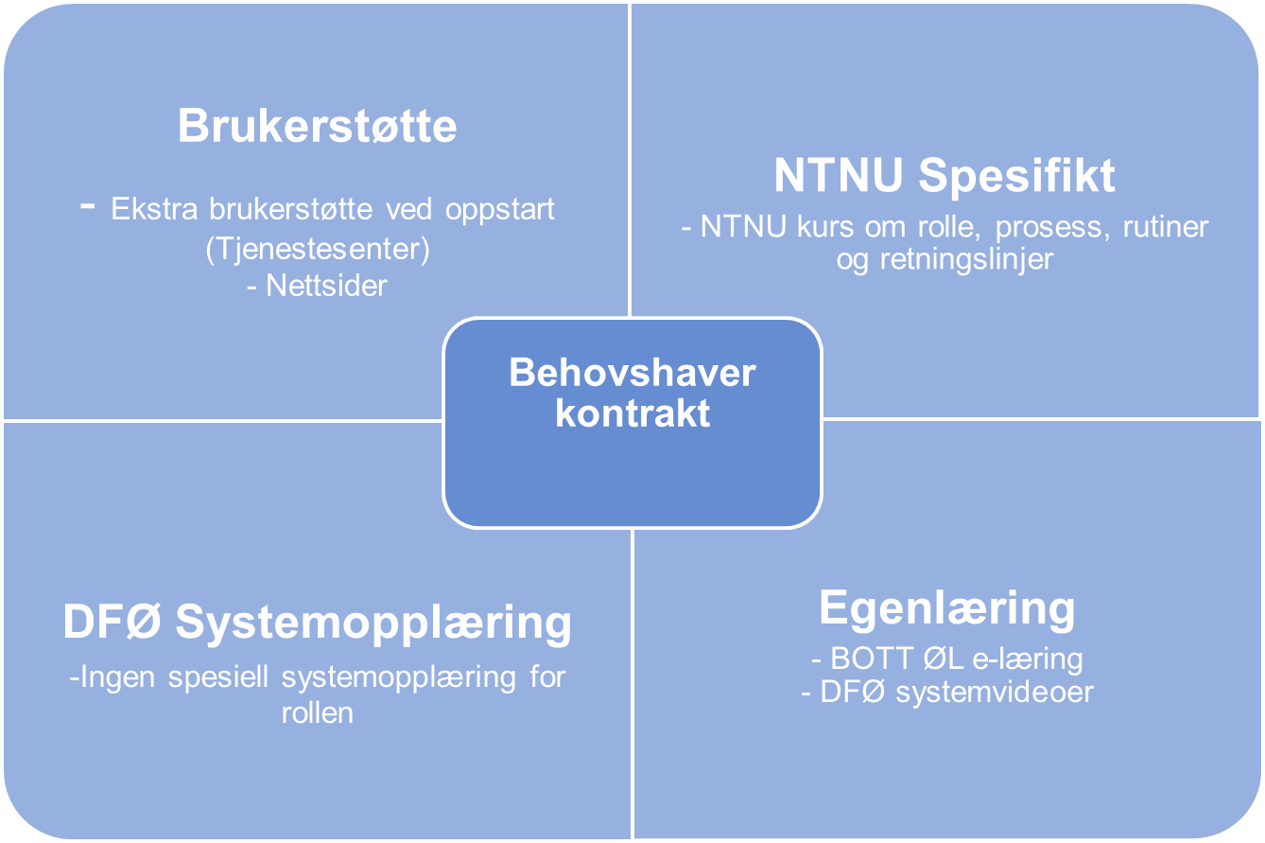
Omfattende plan
Ansatte
Lederne
Helhetlig
Skreddsøm pr hovedproses/rolle
Lønn og lønnsnær HR

Slide 17
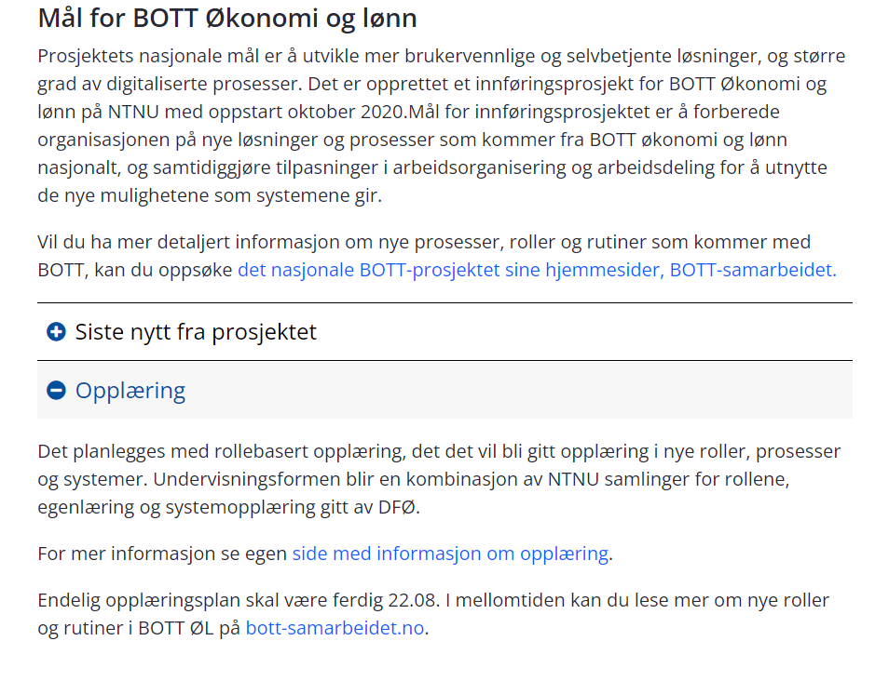
Nettside
Prosjektets nettside
Opplæringsside

Slide 18
Innspill eller spørsmål til opplæringsplan?

Slide 19
Agenda
Velkommen ​
Mål for dagen​
Status BOTT ØL Innføring​
Planer høst 2022
Opplæring
Kommunikasjon
Brukerhistorier
Prosessboka
Lokalt arbeid
Informasjon til innføringsledere

Slide 20
Premiere «Hvorfor BOTT ØL?»
Link til video

Slide 21
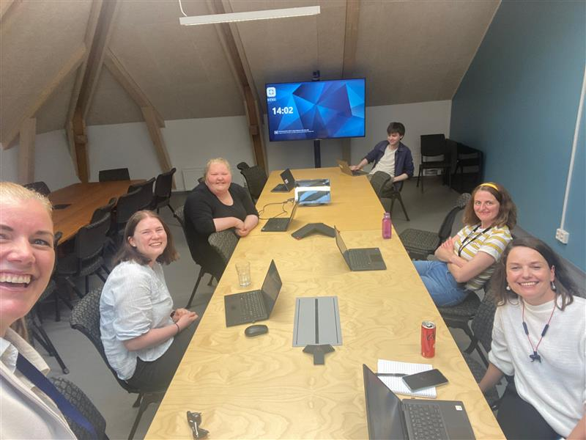
Kommunikasjon høsten 2022
Opprettholde aktiviteter
Jobber i Team med kommunikasjonsrådgivere fra linja
Øke aktivitetsnivå gjennom høsten
Involvering
Forventningsstyring
Samarbeid med NTNU Sak
Ansvarliggjøring av lederlinja i endring og kommunikasjon lokalt
Notes:
Opprettholde
Møteplan
LOSAM
øke aktivitetsnivå
Nettside
Opplæring
Aktiviteter mot «den vanlige ansatt» vil ta seg opp utover høsten
Hvorfor BOTT-video i produksjon
Informasjon til alle ansatte – e-post
Ansvarliggjøring av lederlinja
Involvering
Forventningsstyring - brukerhistorier
Prosjektet vil i enda større grad ansvarliggjøre lederlinja i endringsarbeidet og gi støtte lokalt
Eks prosessboka, videreformidle informasjonsmateriell
Ansatte, LOSAM
støtte lokalt
Tilrettelegge og produsere
Tilbakemeldinger fra organisasjonen
Jobber i Team med kommunikasjonsrådgivere fra linja
- Felles kommunikasjonsplan
Samarbeid med NTNU Sak

Slide 22
Møteplan høst 2022
Møte med innføringsledere hver 14. dag
Månedlig informasjonsmøte for ledere med NTNU Sak
Informasjonsmøte onsdag 7. september kl 9-10
Månedlig kafè
Fagkafè TOA fredag 2. september kl 9-10.30
Prosessrådgivernettverk

Slide 23
Informasjon om BOTT ØL
Teams - BOTT ØL Innføring
Invitere kontorsjefer og kommunikasjonsrådgivere
Nettside
Siste nytt
Opplæringsside
Innsida
Følg med på BOTT- og UH-samarbeidet
Månedsinformasjon
LOSAM juni og august sendes ut innen fredag
Lastes opp på teams

Slide 24
Agenda
Velkommen ​
Mål for dagen​
Status BOTT ØL Innføring​
Planer høst 2022
Opplæring
Kommunikasjon
Brukerhistorier
Prosessboka
Lokalt arbeid
Informasjon til innføringsledere

Slide 25
Vi har laget «brukere» som viser hvordan hverdagen blir for ansatte ved NTNU etter 01.01.23
Pakke 1
Pakke 2
Under arbeid
Viktoria Vitenskapelig ansatt
Truls teknisk-vitenskapelig ansatt
Fredrikke Fagrekvirent
Carl Controller
Anton anskaffelsesrådgiver
Per Prosjektøkonom
Patrik
Prosjektleder
Hans HR-medarbeider
(tjenestesenteret)
Hilde HR-medarbeider
(lokal)
Inga
Instituttleder
Kristian Kontorsjef
Ivar Innkjøper
Notes:
Personas – viktig som en del av å starte med å forstå endringene som kommer og hvordan hverdagen ser ut Oppdatert pakke to, men unntak av inga instiuttleder som vi må komme litt tilbake til.
Utarbeidet pakke to med bistand fra fagressurser og noen rundt de. Understreker at hovedpoenget med disse er å understreke noen hovedforskjeller fra dagens system og prosesser. Det er ikke en fasit og det vil være et eksempel på hvordan noen kan treffes av endringene.
Poentere forskjellen mellom en stilling, roller og en personas.
En stilling kan bestå av flere roller. En personas er på en måte et utsnitt av noen stillinger og derav et mulig oppsett av hverdagen for en som har en stilling
Eks. vitenskaplig ansatte. Det er klart at det er flere vitenskaplige ansatte som vil ha flere andre roller utover å være bare en ansatt. Men i persona vi tegnet så valgte vi å prøve å synliggjøre det tilfellet hvor man IKKE har noen andre roller

Slide 26
Tilbake
Meny
Frem
Fredrikke Fagrekvirent
(Tidligere systemrekvirent)
Dagens systemer
Basware PM
Systemer etter 01.01.23
Unit4 ERP innkjøpsløsning
Fredrikke jobber som fagrekvirent på et MH-institutt. Hun er leder for en forskningsgruppe, og bruker mesteparten av arbeidsdagen sin på labaktiviteter. Hun er ansvarlig for å gjøre innkjøp av varer og tjenester både til sin egen og andre forskningsgrupper på instituttet.
I tillegg til endringene beskrevet her, vil Fredrikke i kraft av å være vitenskapelig ansatt på NTNU også treffes av endringene beskrevet for Viktoria Vitenskapelig ansatt.
Forventede fordeler
Fredrikke vil oppleve at innkjøpsløsningen i Unit4 ERP inneholder ny funksjonalitet:
Plankjøp
Mulighet for periodisering
Flere og bedre rapporter
Brukerveiledninger (videoer) i systemet
Innkjøpsforespørslene som Fredrikke oppretter vil sendes videre til en innkjøpergruppe. Hun vil derfor kunne oppleve kortere behandlingstid i dette leddet enn tidligere da det blir mindre sårbarhet ifm. fravær og et sterkere fagmiljø blant innkjøperne.
Systemet vil videreutvikles og forbedres i årene som kommer, og vil få vesentlig bedre funksjonalitet en Basware på sikt.
Ett system med en sammenhengende prosess som fører til bedre flyt og tydeligere ansvar og roller
Spesielt fokus i overgang
Fredrikke vil oppleve at innkjøpsløsningen i Unit4 ERP har et mer krevende brukergrensesnitt og trenger flere klikk enn dagens løsninger.
Innkjøpsløsningen har noen mangler og systemet er fortsatt under utvikling
Som fagrekvirent må Fredrikke ha et mer bevisst forhold til momskoder enn tidligere.
Med systemet følger nye prosesser og roller. Dersom en ikke har forståelse for disse, vil ikke systemet gi den støtten man ønsker.
Mulige BOTT-roller og prosesser etter 01.01.23
Behov til betaling
Anbefalte tiltak
Prosjektet vil sikre:
God opplæring i prosess, rutiner og btb-løsningen i Unit4 ERP både før og etter overgang
Faglig dyktige innkjøpere på institutt/fakultet som kan veilede fagrekvirentene, samt som vil kvalitetssikre bestillingene
God brukerstøtte
Et godt kompetansemiljø rundt den ansatte
Fredrikke bør bruke systemet hyppig for å bli god (ca. 20 % av stillingen sin)
Fagrekvirent

Slide 27
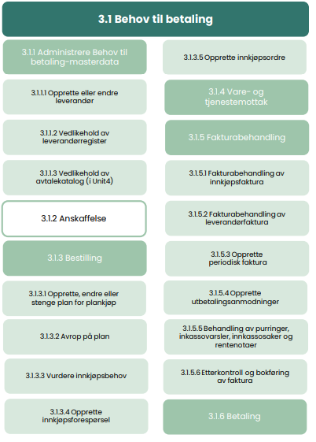
Fredrikke Fagrekvirent vil ha ansvar og arbeidsoppgaver innenfor prosessen Behov til Betaling
Lenke til Behov til betaling på BOTT-samarbeidet.no

Slide 28
Tilbake
Meny
Frem
Dagens systemer
Maconomy (timer)
ReseachPro (prosjektsøknad)
iAccess (prosjektrappport i Maconomy)
Systemer etter 01.01.23
Unit4 ERP
Søknadsmodulen (muligens)
SAP (timeføring prosjekt)
Bevisst (økonomi)
Patrik Prosjektleder (med BOA)
Patrik er prosjektleder for flere prosjekter på et SU-institutt. Han er ansvarlig for å følge opp prosjektene fra start til slutt når det gjelder søknader, økonomi, ressurser, behovsdekning og faglig innhold.
Patrik kan både være en teknisk-administrativ og vitenskapelig ansatt, og vil også treffes av endringene beskrevet for Truls teknisk-administrativ ansatt eller Viktoria vitenskapelig ansatt.
Forventede fordeler
Det vil være en fordel for Patrik at han vil finne all økonomisk informasjon om alle sine prosjekter (både eksterne og interne) i Bevisst (tidligst tilgjengelig i 2024).
En fordel for Patrik er at mye vil fungere likt som tidligere
Spesielt fokus i overgang
Med bytte av system følger nye prosesser og roller for alle involvert i prosjektgjennomføringen, både prosjektleder, prosjektmedarbeidere og prosjektøkonom. Dersom en ikke har forståelse for disse, vil ikke systemet og personene kunne gi den støtten man ønsker.
Bevisst som rapportverktøy blir enda viktigere og for noen prosjektledere vil det bety mer bruk av Bevisst enn de tidligere har vært vandt til
Økt profesjonalisering av prosjektlederrollen, mer administrative krav
Mulige BOTT-roller og prosesser etter 01.01.23
Prosjektidé til prosjekt-avslutning
Prosjektleder
Søknadsregistrerer
Behov til betaling
Anbefalte tiltak
Prosjektet vil sikre at Patrik får god opplæring, god brukerstøtte, samt et godt kompetansemiljø rundt seg.
Prosjektet vil også sikre at det etableres et nettverk av faglig dyktige prosjektøkonomer som Patrik kan støtte seg på i søknadsfasen og prosjektgjennomføringen - for planlegging og oppfølging av økonomien i prosjektene, samt faglig dyktige fagrekvirenter og innkjøpere som vil kunne sørge for god behovsdekning.
I opplæringen ha fokus på prosjektlederstøtte utover tekniske forhold f.eks. Forskningsrådgivere, HR, juridisk, infrastruktur (lab)
Behovshaver innkjøp
Fordring til innbetaling
Ordremottaker
Notes:
Ja - det kan være at det også kan være administrative som er prosjektledere. Det kan være både reelle administrative, men også f.eks. instituttledere som er fagpersoner (vitenskapelige) men som anses som administrative fordi de har stilling som instituttleder. Patrik (som prosjektleder) vil ikke bli truffet ulikt av endringene.

Slide 29
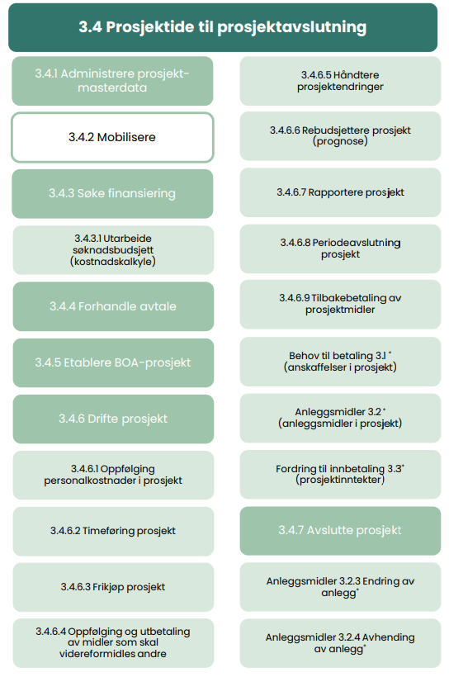
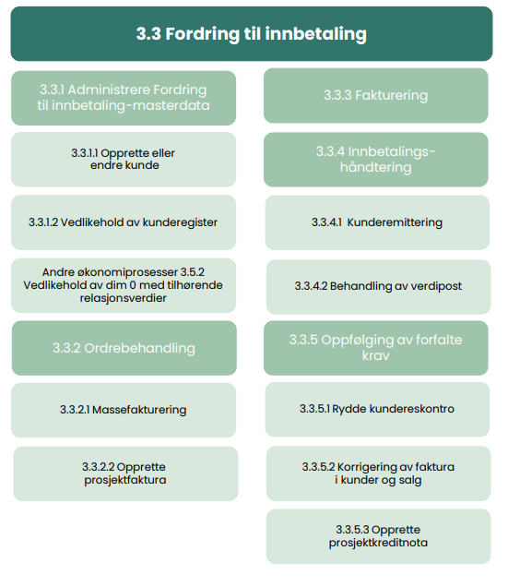
Patrik Prosjektleder vil ha ansvar og arbeidsoppgaver innenfor prosessene Prosjektidé til prosjektavslutning, Behov til betaling og Fordring til innbetaling
Lenke til Behov til betaling på BOTT-samarbeidet.no

Slide 30
Agenda
Velkommen ​
Mål for dagen​
Status BOTT ØL Innføring​
Planer høst 2022
Opplæring
Kommunikasjon
Brukerhistorier
Prosessboka
Lokalt arbeid
Informasjon til innføringsledere

Slide 31
Hva er prosessboken
En «oppskrift» for hvordan gå frem: Rammeverket er et forslag til hvordan man kan strukturere arbeidet med prosjektets leveranser, samt forankring og kommunikasjonsarbeid lokalt. Prosessboken inneholder også noen praktiske verktøy som kan støtte innføringsledere i arbeidet med innføring av BOTT ØL. Dokumentet må ses på som en støtte i prosjektarbeidet, ikke en fasit. Rammeverket er laget med ønsket om å gi innføringsledere et verktøy å ta utgangspunkt i og kan tilpasses lokale behov. Struktur for prosessboken
DEL 1: Suksesskriterier for innføring
DEL 2: Beskrivelse av ansvarsforhold
DEL 2: Overordnet faseplan / periodeplan - Eies og oppdateres av prosjektet fortløpende
DEL 3: Detaljert faseplan / periodeplan - Eies og oppdateres av nivå 2 og 3
DEL 4: Overordnet interessentanalyse og kommunikasjonsplan (kan tilpasses ved behov)
DEL 5: Malverktøy for risikostyring som kan benyttes lokalt ved behov
DEL 6: Noen endringsledelseverktøy
Notes:
Minner om hva dere finner her – og at den kan bygges ut med input fram dem

Slide 32
Sist endret: 31-08
Fase | Mai | Juni | Juli | August | September | Oktober | November | Desember | Januar
Prosjekt - Hovedfokus | Planlegging, innsikt, testing, prosesser | Planlegging, innsikt, testing, prosesser |  | Konvertering | Konvertering og opplæring | Konvertering og opplæring | Opplæring og sikker drift | Sikker drift | Sikker drift
Milepeler/ frister (relevant for fakultet/ Felles adm.)* | 16.05: Når alle transaksjoner er lagt inn i testmiljø Ajourhold btb (faktura/kreditnota, utferdige bestillinger) | 01.06: Frist for endringer i org.struktur nivå 1-3 21.06 (intern): Innlevering av oppdatert kostnadssted og org.enhet i SAP 15.06: Innplassering av roller, sertifisert og verifisert 15.06: Frist for innmelding av ressurser med pliktig bistilling 21.06: Rolleinnmelding personalgodkjenner Tidligopplæring |  | 20.08: Frist for rydding i ansattavtaler (eks. tilleggslønn/B-tillegg) 22.08: Frist for hovedendringer i rolleinnmelding 22.08: Når helhetlig opplæringsplan er klar 31.08: Frist for ompostering av finansieringskategorier Tidligopplæring | 01.09: Kvaltetssikre og rydde data i Paga (flere arbeidsforhold /tilleggsstilling) 15.09 (intern frist): Frist for innlevering av koststed- og SAP-strukturer (inkludert godkjennerroller) Tidligopplæring / Hovedopplæring BOTT / NTNU | 01.10: Absolutt frist for endringer i godkjenningsstruktur 01.10: Frist for avstemming/opprydning av 685-prosjekter som ikke skal avsluttes før 31.12.22 01.10: Frist avslutning av prosjekter 01.10: Frist for rydding av anleggsregister 15.10: Frist for kvalitetssikring av organisatorisk tilknytning per ansatt 19.10: Frist for konvertering av prosjekter Hovedopplæring BOTT / NTNU | 01.11: Frist for avslutning av 685-prosjekter (som ikke lenger må benyttes) 01.11: Ryddet kundereskontro 08.11: Kunder og leverandører klar for innlesing Ca. 15.11: Kvalitetssikring av riktig lønnskontering per ansatt i SAP 17.11: Prosjekter klart for innlesning til prod.miljø (BOA/BFV) 24.11: Frist for godkjent konvertering i SAP Systemopplæring DFØ /NTNU-opplæring | 09.12: Frist forklargjøring av masseinnlesning lønn 12.12: Frist for NTNU-kontroll av SAP i prod.miljø System-opplæring DFØ/ NTNU-opplæring | 01.01: GO-LIVE 12.01: Når lønnskjøring i produksjonsmiljø er ferdig 15.01: Når BEVISST Plan er klargjort for budsjettering Oppfølging av arbeidsforhold System-opplæring DFØ/ brukerstøtte
Fakultet/ Felles adm. – Hovedfokus i innførings-arbeid | Forstå nye roller og prosesser Innplassere roller Rydde i data i paga (timelønn) Utarbeide kommunikasjons-plan Ajourhold pliktig bistilling Operasjonalisere prosessrådgiverrolle Vurdere endringer i org.struktur Informere iht. lokal kommunikasjons-plan | Utarbeide lokal plan for konvertering Avklare endringer i k-sted og SAP-struktur Bygge forståelse og innplassere roller Aktivere kommunikasjons-plan – etablere kanaler Opplæring-prosessrådgivere, konvertering Rydde i data – Paga (ansattavtaler, arbeidsforhold, eksterne oppdragstakere) Identifisere kandidater for bevisstopplæring Informere iht. lokal kommunikasjonsplan |  | Rydding i ansattavtaler Gjennomgå finansierings-kategorier Avklare oppdatering av rolleendringer Informere ansatte om innplassering i roller og planlegge ev. omstillingssamtaler Ajourhold lønn/HR (se liste) Avklare endringer i koststed- og SAP-strukturer, samt godkjennerroller og stedfortredere Ajourhold økonomi (se liste) Rydde i anleggsregister og prosjekter Informere og forventningsstyre | Avklare endringer i koststed- og SAP-strukturer og godkjennerroller Ajourhold paga Ajourhold økonomi Rydding i anleggsregister og prosjekter (inkludert 685) Gjennomføre ev. omstillingssamtaler med ansatte om nye roller Planlegge og iverksette lokale opplærings-aktiviteter Forstå lokalt endringsbehov Informere og forventningsstyre | Rydde i data - økonomi (685-prosjekter som ikke lenger skal benyttes) Klargjøre for innlesning av kunder og leverandører Kvalitetssikre org.tilknytning Iverksette lokale opplæringsaktiviteter og følge opp opplæring Sørge for at kundereskontro er mest mulig korrekt Informere og forventningsstyre | Strukturere rydding av kundereskontro Ajourhold økonomi Kvalitetssikre lønnskontering Følge opp opplæringsaktiviteter Planlegge lokal brukerstøtte Informere og forventningsstyre | Gjennomføre systemopplæring Tilrettelegge for lokal brukerstøtte Etablere lokal brukerstøtte/bruker-forum Informere iht. lokal kommunikasjons-plan Oppfølging av systemopplæring Informere og forventningsstyre | Operere lokal brukerstøtte/ brukerforum Håndtere henvendelser knyttet til tilgangsstyring i Paga (gjester, timelønnnede, fiktive fødselsnummer personer med ekstra arbeidsforhold) Brukerstøtte Oppfølging av system-opplæring Informere
*Hentet fra milpælsplan og ryddeark og justert etter relevans for nivå1/2
Notes:
Denne er forå prøve å gi en liten oversikt – samlet bilde
Hovedendringer siden sist: Oppdatering av datoer, litt spissing av hva som er viktig å ha fokus på
Blir litt mye leveransedokus her, så bør å se litt mykere sider i
Viktig: Opprydding i arbeidsforhold er avgjørende også for systemtilgang. Som du sikkert vet, eventuelle justeringer til arbeidsforhold som oppstår etter filen er levert i september vil kreve ekstra behandling for å sikre tilgang i januar:
enten en registrering av arbeidsforhold i Gjestereg (GREG)
eller en etterregistrering i SAP/TOA ved første anledning i januar.

Slide 33
Løpende ajourhold
Merk at i tillegg til de leveransene som nevnes i overordnet faseplan (slide 12) så er det en del ryddeoppgaver / ajourhold som må gjøres løpende gjennom hele året. Dette er typisk oppgaver som sikrer at NTNU har mest mulig korrekt og ren data før overgang til nye systemer. Selv om det ikke foreløpig er noen konkret frist, så er det svært viktig at dette gjøres fortløpende.
Oversikt over alle ryddeoppgaver som bør jobbes med løpende finner dere i arket Rydding og frister – BOTT ØL som ligger på teams. Løpende ryddeoppgaver er også synliggjort i Del 4 – Detaljert faseplan.
Notes:
Poentere budskap på sliden og viktigheten av godt ryddearbeid
Poengtere at man også er avhengig av å

Slide 34
 |  | August
Hovedfokus i perioden – nivå 2 og 3
Prosjektstatus lokalt
Fremdrift: Risiko:
Rydding i ansattavtaler
Gjennomgå finansierings-kategorier
Avklare oppdatering av rolleendringer
Informere ansatte om innplassering i roller og planlegge ev. omstillingssamtaler
Ajourhold lønn/HR (se liste)
Avklare endringer i koststed- og SAP-strukturer, samt godkjennerroller
Ajourhold økonomi (se liste)
Rydde i anleggsregister og prosjekter
Informere og forventningsstyre
Lokale aktiviteter i perioden (nivå 2 og 3)
Status
Lokale aktiviteter i perioden (nivå 2 og 3)
Status
Vurdere og avklare endringer i koststed- og SAP-strukturer |  | 15.09
Innplassering av godkjennerroller |  | 15.09
Opplæring
Egenlæring og opplæring i fagnettverkene (prosess og roller)
Tilrettelegge for bruk av innsikt gjennom prosessrådgivere
Tidligopplæring prosessrådgivere
Få oversikt over ressursbehov og nødvendig tilrettelegging
Rydde i data økonomi
Ompostering av finansieringskategorier | 31.08
Rydde og avslutte prosjekter | 01.10
Rydde i anleggsregister | 01.10
Rydde i data i Paga
Rydding i ansattavtaler (eks. tilleggslønn/B-tillegg) | 20.08
Ajourhold: Timelønnede, eksterne oppdragstakere, feriesaldo, reiseregninger, skjema i HR –portal, personinformasjon)
Informasjonsbehov – målgrupper/interessentgrupper:
LOSAM
Informere om prosjektstatus og opplæringsløp
Forventningsstyring
Instituttleder
Forankre ev. endringer i K-sted og SAP-struktur
Orientere om prosjekstatus og ressurssituasjon
Forventningsstyring
Kontor-/seksjonssjef
God endringsledelse
Orientere om prosjektstatus og tydeliggjøring av leveranser og planer
Dialog rundt ressurssituasjon
Forventningsstyring
Prosessrådgiver
Innsikt i prosesser roller og system
Erfaringsdeling og læring med andre prosessrådgivere
Lokal fagressurs / fagnettverk
Info om rolletildeling og opplæringsaktiviteter
Innsikt i system gjennom prosessrådgivere
Oppgaver ifm ajourhold av data
Ansatt
Orientering om hovedaktiviteter til høsten
Identifisert
Påbegynt
Fullført
Notes:
Må vurdere å også legge inn gjennomføring av samtaler med den enkelte – hvordan se vi får oss det

Slide 35
Informasjonsbehov – målgrupper/interessentgrupper:
LOSAM
Informere om prosjektstatus og opplæringsløp
Forventningsstyring
Instituttleder
Forankre ev. endringer i K-sted og SAP-struktur
Orientere om prosjektstatus og ressurssituasjon
Forventningsstyring
Kontor- / seksjonssjef
God endringsledelse
Orientere om prosjektstatus og tydeliggjøring av leveranser og planer
Dialog rundt ressurssituasjon
Forventningsstyring
Prosessrådgiver
Innsikt i prosesser roller og system
Erfaringsdeling og læring med andre prosessrådgivere
Lokal fagressurs / fagnettverk
Info om rolletildeling og opplæringsaktiviteter
Innsikt i system gjennom prosessrådgivere
Oppgaver ifm ajourhold av data
Ansatt
Orientering om hovedaktiviteter til høsten
Måneds-rapportering LOSAM
Måneds-rapportering LOSAM
Prosjektstatus per måned
Hvorfor BOTT ØL – videoer
Personas/ brukerhistorier
Prosessbok – Innføringsledere
Generell info om prosjektet, prosjektstatus og presentasjoner
Info om opplæring
Månedsrapport – status
Hvorfor BOTT ØL – videoer
BOTT-samarbeidet.no
Prosess-rådgivermøter
BOTT ØL Kafè
Teamskanal per prosessområde
BOTT-samarbeidet.no
Personas/ brukerhistorier
Lokale nettverksmøter
BOTT ØL Kafè
BOTT-samarbeidet.no
Generell info om prosjektet, prosjektstatus og presentasjoner
Info om opplæring
BOTT-samarbeidet.no
Hvorfor BOTT ØL - videoer
BOTT ØL Kafè
Generell info om prosjektet, prosjektstatus og presentasjoner
Info om opplæring
Hvorfor BOTT ØL - videoer
Notes:
Dette prøver vi stadig å bygge ut – nå er det mye genrelt, men her håper vi å dele mer og mer spisset materialet også – kom gjerne med innspill.
Merk at mange av disse kildene er kun tilgjengelig via innføringslederteams – bør ha en vurdering av hvor mye vi kan legge på instranettside som er mer åpen

Slide 36
 |  |  | September
Hovedfokus i perioden – nivå 2 og 3
Prosjektstatus lokalt
Fremdrift: Risiko:
Avklare endringer i koststed- og SAP-strukturer, samt godkjennerroller
Ajourhold paga
Ajourhold økonomi
Rydding i anleggsregister og prosjekter (inkludert 685)
Forstå lokalt endringsbehov
Gjennomføre ev. omstillingssamtaler med ansatte om nye roller
Planlegge og iverksette lokale opplæringsaktiviteter
Informere og forventningsstyre
Lokale aktiviteter i perioden (nivå 2 og 3)
Status
Lokale aktiviteter i perioden (nivå 2 og 3)
Status
Vurdere og avklare endringer i koststed- og SAP-strukturer |  | 15.09
Innplassering av godkjennerroller |  | 15.09
Forstå lokalt endringsbehov – hvordan BOTT ØL treffer enheten
Forstå nye prosesser, roller og rutiner og kartlegge gap mot nåværende organisering og prosessflyt
Opplæring
Planlegge og iverksette lokale opplæringsaktiviteter
Oppfølging av rolletildeling og egenlæring
Rydde i data - økonomi
Rydde og avslutte prosjekter | 01.10
Rydde anleggsregister | 01.10
Rydde og avstemme 685-prosjekter som ikke skal avsluttes før 31.12 | 01.10
Ajourhold økonomi (faktura/kreditnota, uferdige bestillinger anleggsregister, finansieringskategorier)
Rydde i data - Paga
Ajourhold: Timelønnede, eksterne oppdragstakere, feriesaldo, reiseregninger, skjema i HR –portal, personinformasjon)
Informasjonsbehov – målgrupper/interessentgrupper:
LOSAM
Informere om prosjektstatus og opplæringsløp
Forventningsstyring mht utfordringer i et innføringsløp
Instituttleder
Orientere om prosjektstatus, hovedaktiviteter og ressurssituasjon
Forventningsstyring og bevisstgjøring rundt hvorfor BOTT ØL
Kontor-/ seksjonssjef
Tydeliggjøring av ansvar i innføringsarbeidet
Orientere om prosjektstatus
Tydeliggjøring av leveranser og planer
Forventningsstyring
Forståelse for lokale endringsbehov
Prosessrådgiver
Innsikt i prosesser, roller og system
Erfaringsdeling og læring med andre prosessrådgivere
Lokal fagressurs / fagnettverk
Info om rolletildeling og opplæringsaktiviteter
Innsikt i systemløsning gjennom prosessrådgivere
Info om oppgaver ifm ajourhold av data
Ansatt
Info om ajourhold av reiseregninger og persondata
Forventningsstyring knyttet til oppgang 1.1.23 og ev. kapasitetsutfordringer
Identifisert
Påbegynt
Fullført

Slide 37
 |  |  |  | Oktober
Hovedfokus i perioden – nivå 2 og 3
Prosjektstatus lokalt
Fremdrift: Risiko:
Rydde i data - økonomi (685-prosjekter som ikke lenger skal benyttes)
Klargjøre for innlesning av kunder og leverandører
Kvalitetssikre org.tilknytning
Iverksette lokale opplæringsaktiviteter og følge opp opplæring
Sørge for at kundereskontro er mest mulig korrekt
Informere og forventningsstyre
Lokale aktiviteter i perioden (nivå 2 og 3)
Status
Lokale aktiviteter i perioden (nivå 2 og 3)
Status
Forstå lokalt endringsbehov – hvordan BOTT ØL treffer enheten
Forstå nye prosesser, roller og rutiner og kartlegge gap mot nåværende organisering og prosessflyt
Identifisere ev. manglende rutiner eller retningslinjer
Opplæring
Iverksette og følge opp lokale opplæringsaktiviteter
Følge opp at opplæringsløp følges og identifisere ytterligere opplæringsbehov
Rydde i data - økonomi
Rydde i kundereskontro | 01.11
Ajourhold økonomi (faktura/kreditnota, uferdige bestillinger, anleggsregister, finansieringskategorier, avslutte prosjekter)
Rydde i data - Paga
Ajourhold: Timelønnede, eksterne oppdragstakere, feriesaldo, reiseregninger, skjema i HR –portal, personinformasjon)
Kvalitetssikre organisatorisk tilknytning per ansatt i SAP mht korrekt koststed og prosjekt | 15.10
Informasjonsbehov – målgrupper/interessentgrupper:
LOSAM
Informere om prosjektstatus og opplæringsløp
Forventningsstyring mht utfordringer i et innføringsløp
Instituttleder
Orientere om prosjektstatus, hovedaktiviteter og ressurssituasjon
Forventningsstyring og bevisstgjøring rundt hvorfor BOTT ØL
Kontor-/ seksjonssjef
Tydeliggjøring av ansvar i innføringsarbeidet
Orientere om prosjektstatus
Tydeliggjøring av leveranser og planer
Forventningsstyring
Forståelse for lokale endringsbehov
Prosessrådgiver
Innsikt i prosesser, roller og system
Erfaringsdeling og læring med andre prosessrådgivere
Lokal fagressurs / fagnettverk
Info om opplæringsaktiviteter
Innsikt i systemløsning gjennom prosessrådgivere
Info om oppgaver ifm ajourhold av data
Ansatt
Info om ajourhold av reiseregninger og persondata
Forventningsstyring knyttet til oppgang 1.1.23 og ev. kapasitetsutfordringer
Identifisert
Påbegynt
Fullført
Notes:
Oktober mangler noen detaljer

Slide 38
Oppfølging
Lage tips og råd til lokal innføring på nettside
Erfaringsdeling innføringsledere
Lenke til prosessbok
Kommunikasjonspakker

Slide 39
Agenda
Velkommen ​
Mål for dagen​
Status BOTT ØL Innføring​
Planer høst 2022
Opplæring
Kommunikasjon
Brukerhistorier
Prosessboka
Lokalt arbeid
Informasjon til innføringsledere

Slide 40
Innspill/spørsmål?

Slide 41
Agenda
Velkommen ​
Mål for dagen​
Status BOTT ØL Innføring​
Planer høst 2022
Opplæring
Kommunikasjon
Brukerhistorier
Prosessboka
Lokalt arbeid
Informasjon til innføringsledere

